Slide 1
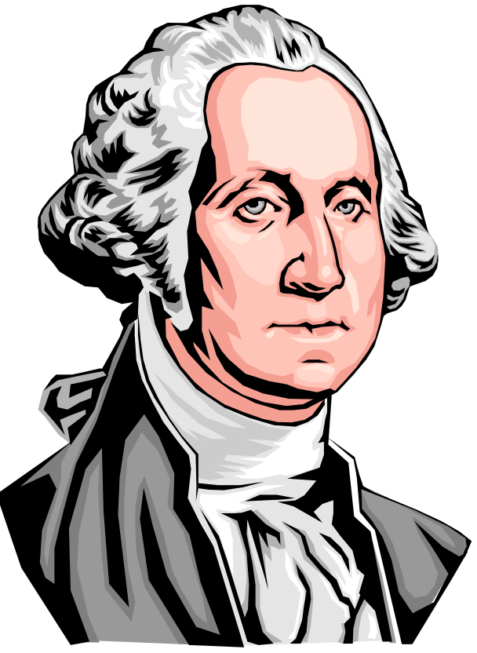
排列组合 基本解题技巧
Notes:
封面

Slide 2
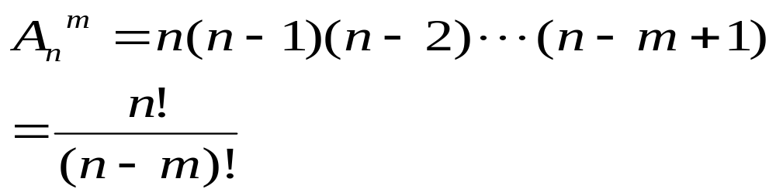
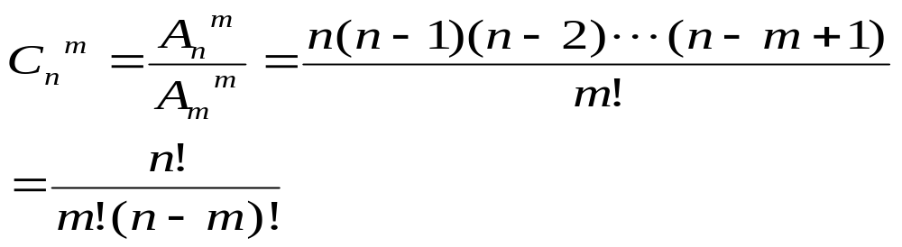
1.排列的定义:
从n个不同元素中,任取m个元素,按照一定的顺序排成一列,叫做从n个不同元素中取出m个元素的一个排列.
2.组合的定义:
从n个不同元素中,任取m个元素,并成一组,叫做从n个不同元素中取出m个元素的一个组合.
3.排列数公式:
4.组合数公式:
排列与组合的区别与联系:与顺序有关的为排列问题,与顺序无关的为组合问题.
Notes:
复习引入

Slide 3
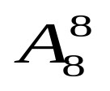
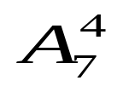
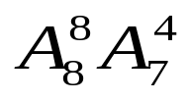
例1 学校组织老师学生一起看电影，同一排电影票12张。8个学生，4个老师，要求老师在学生之间，且老师互不相邻，共有多少种不同的坐法？
分析 此题涉及到的是不相邻问题,并且是对老师有特殊的要求,因此老师是特殊元素,在解决时就要特殊对待.所涉及问题是排列问题.
解 先排学生共有 种排法,然后把老师插入学生之间的空档，共有7个空档可插,选其中的4个空档,共有 种选法.根据乘法原理,共有的不同坐法为 种.
结论1 插空法:对于某两个元素或者几个元素要求不相邻的问题,可以用插入法.即先排好没有限制条件的元素,然后将有限制条件的元素按要求插入排好元素的空档之中即可.

Slide 4
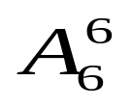
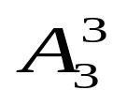
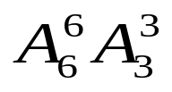
例2 5个男生3个女生排成一排,3个女生要排在一起,有多少种不同的排法?
分析 此题涉及到的是排队问题,对于女生有特殊的限制,因此,女生是特殊元素,并且要求她们要相邻,因此可以将她们看成是一个元素来解决问题.
解 因为女生要排在一起,所以可以将3个女生看成是一个人,与5个男生作全排列,有 种排法,其中女生内部也有 种排法,根据乘法原理,共有 种不同的排法.
结论2 捆绑法:要求某几个元素必须排在一起的问题,可以用捆绑法来解决问题.即将需要相邻的元素合并为一个元素,再与其它元素一起作排列,同时要注意合并元素内部也可以作排列.

Slide 5

例3 在高二年级中的8个班,组织一个12个人的年级学生分会,每班要求至少1人,名额分配方案有多少种?
分析 此题若直接去考虑的话,就会比较复杂.但如果我们将其转换为等价的其他问题,就会显得比较清楚,方法简单,结果容易理解.
解 此题可以转化为:将12个相同的白球分成8份,有多少种不同的分法问题,因此须把这12个白球排成一排,在11个空档中放上7个相同的黑球,每个空档最多放一个,即可将白球分成8份,显然有 种不同的放法,所以名额分配方案有 种.
结论3 转化法（隔板法）:对于某些较复杂的、或较抽象的排列组合问题，可以利用转化思想,将其化归为简单的、具体的问题来求解.

Slide 6
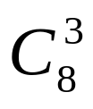
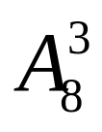
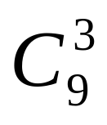
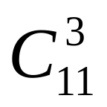
练习：某城新建的一条道路上有12只路灯，为了节省用电而不影响正常的照明，可以熄灭其中三盏灯，但两端的灯不能熄灭，也不能熄灭相邻的两盏灯，可以熄灭的方法共有（ ）
（A） 种（B） 种 （C） 种 （D） 种
A

Slide 7
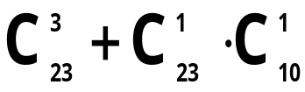
例4 袋中有不同的5分硬币23个,不同的1角硬币10个,如果从袋中取出2元钱,有多少种取法?
分析 此题是一个组合问题,若是直接考虑取钱的问题的话,情况比较多,也显得比较凌乱,难以理出头绪来.但是如果根据组合数性质考虑剩余问题的话,就会很容易解决问题.
解 把所有的硬币全部取出来,将得到 0.05×23+0.10×10=2.15元,所以比2元多0.15元,所以剩下0.15元即剩下3个5分或1个5分与1个1角,所以共有 种取法.
结论4 剩余法:在组合问题中,有多少取法,就有多少种剩法,他们是一一对应的,因此,当求取法困难时,可转化为求剩法.

Slide 8

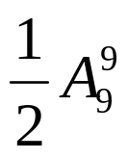
例5 期中安排考试科目9门,语文要在数学之前考,有多少种不同的安排顺序?
分析 对于任何一个排列问题,就其中的两个元素来讲的话,他们的排列顺序只有两种情况,并且在整个排列中,他们出现的机会是均等的,因此要求其中的某一种情况,能够得到全体,那么问题就可以解决了.并且也避免了问题的复杂性.
解 不加任何限制条件,整个排法有 种,“语文安排在数学之前考”,与“数学安排在语文之前考”的排法是相等的,所以语文安排在数学之前考的排法共有 种.
结论5 对等法:在有些题目中,它的限制条件的肯定与否定是对等的,各占全体的二分之一.在求解中只要求出全体,就可以得到所求.

Slide 9



例6 某班里有43位同学,从中任抽5人,正、副班长、团支部书记至少有一人在内的抽法有多少种?
分析 此题若是直接去考虑的话,就要将问题分成好几种情况,这样解题的话,容易造成各种情况遗漏或者重复的情况.而如果从此问题相反的方面去考虑的话,不但容易理解,而且在计算中也是非常的简便.这样就可以简化计算过程.
解 43人中任抽5人的方法有 种,正副班长,团支部书记都不在内的抽法有 种,所以正副班长,团支部书记至少有1人在内的抽法有 种.
结论6 排除法:有些问题,正面直接考虑比较复杂,而它的反面往往比较简捷,可以先求出它的反面,再从整体中排除.

Slide 10
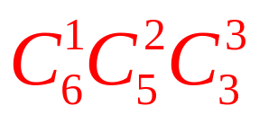
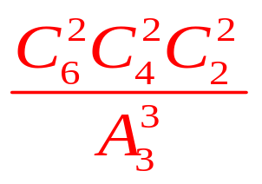
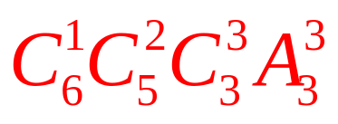
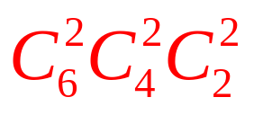
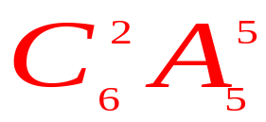
等分组与不等分组问题：
例7、6本不同的书，按下列条件，各有多少种不同的分法；
（1）分成三份，一份1本，一份2本，一份3本；
（2）分给甲、乙、丙3人，甲1本，乙2本，丙3本；
（3）分给甲、乙、丙3人，一人1本，一人2本，一人3本；
（4）分成三份，每份两本；
（5）分给甲、乙、丙三人，每人两本；
（6）分给5个人，每人至少一本；

Slide 11
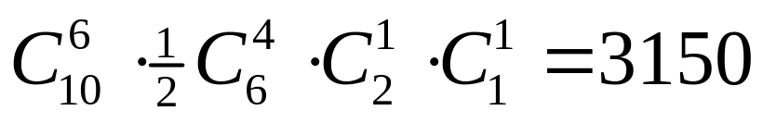
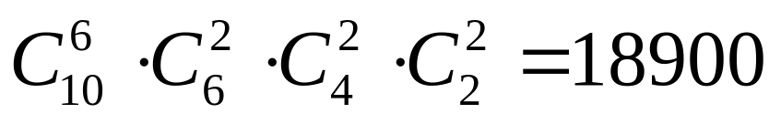
练习：
(1)今有10件不同奖品,从中选6件分成三份, 二份各1件,另一份4件, 有多少种分法?
(2) 今有10件不同奖品,从中选6件分给甲乙丙三人,每人二件有多少种分法?
解: (1)
(2)

Slide 12
练习： 有12个人，按照下列要求分配，求不同的分法种数．
（1）分为两组，一组7人，一组5人；
（2）分为甲、乙两组，甲组7人，乙组5人；
（3）分为甲、乙两组，一组7人，一组5人；
（4）分为甲、乙两组，每组6人；
（5）分为两组，每组6人；
（6）分为三组，一组5人，一组4人，一组3人；
（7）分为甲、乙、丙三组，甲组5人，乙组4人，丙组3人；
（8）分为甲、乙、丙三组，一组5人，一组4人，一组3人；
（9）分为甲、乙、丙三组，每组4人；
（10）分为三组，每组4人．

Slide 13
小结:
本节课我们学习了解决排列组合应用题的一些解题技巧,具体有插入法,捆绑法,转化法,剩余法,对等法,排异法;对于不同的题目,根据它们的条件,我们就可以选取不同的技巧来解决问题.对于一些比较复杂的问题,我们可以将几种技巧结合起来应用,便于我们迅速准确地解题.在这些技巧中所涉及到的数学思想方法,例如:分类讨论思想,变换思想,特殊化思想等等,要在应用中注意掌握.

Slide 14
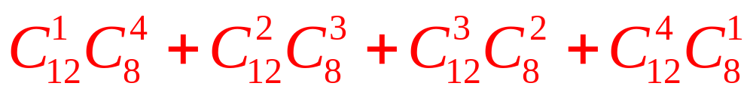
例1：按下列条件，从12人中选出5人，有多少种不同选法？
（1）甲、乙、丙三人必须当选；
（2）甲、乙、丙三人不能当选；
（3）甲必须当选，乙、丙不能当选；
（4）甲、乙、丙三人只有一人当选；
练习：某医院有内科医生12名，外科医生8名，现要派5人参加支边医疗队，至少要有1名内科医生和1名外科医生参加，有多少种选法？

Slide 15
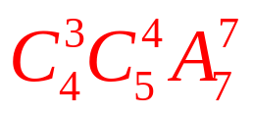
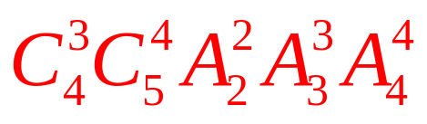
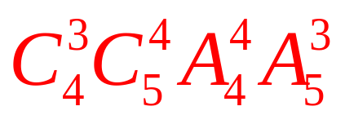
练习：从1到9的九个数字中取三个偶数和四个奇数,问:
(1).能组成多少个无重复数字的七位数？
(2).在(1)的七位数中,偶数排在一起,奇数也排在一起的有几个?
(3).在 (1)的七位数中,任意两个偶数都不相邻的七位数有几个?

Slide 16
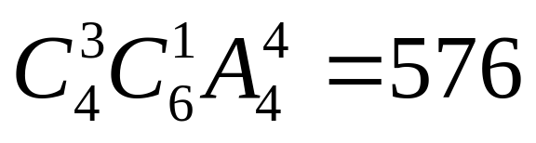
混合问题，先“组”后“排”
例3：对某种产品的6件不同的正品和4件不同的次品,一一进行测试，至区分出所有次品为止，若所有次品恰好在第5次测试时全部发现,则这样的测试方法有种可能？
解：由题意知前5次测试恰有4次测到次品，且第5次测试是次品。故有： 种可能。

Slide 17
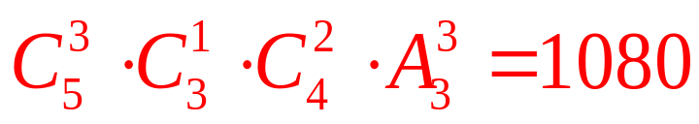
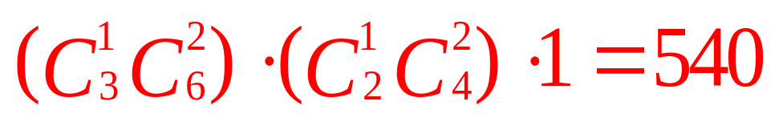
练习：1、某学习小组有5个男生3个女生，从中选3名男生和1名女生参加三项不同竞赛活动，每项活动至少有1人参加，则有不同参赛方法______种.
解：采用先组后排方法:
2、3 名医生和 6 名护士被分配到 3 所学校为学生体检,每校分配 1 名医生和 2 名护士,不同的分配方法共有多少种?
解：依次确定到第一、第二、第三所学校去的医生和护士.

Slide 18
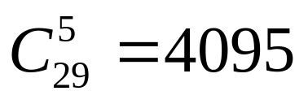
相同球问题,隔板处理
例4、从6个学校中选出30名学生参加数学竞赛,每校至少有1人,这样有几种选法?
分析:问题相当于把个30相同球放入6个不同盒子(盒子不能空的)有几种放法?这类问可用“隔板法”处理.
解:采用“隔板法” 得:

Slide 19
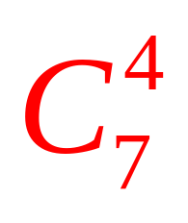
练习：
将8个学生干部的培训指标分配给5个不同的班级，每班至少分到1个名额，共有多少种不同的分配方法？

